Slide 1
Закрепление геометрических фигур и тел.
Подготовила: Осипова А.М.

Slide 2
1
2
4
5
3
- 1

Slide 3
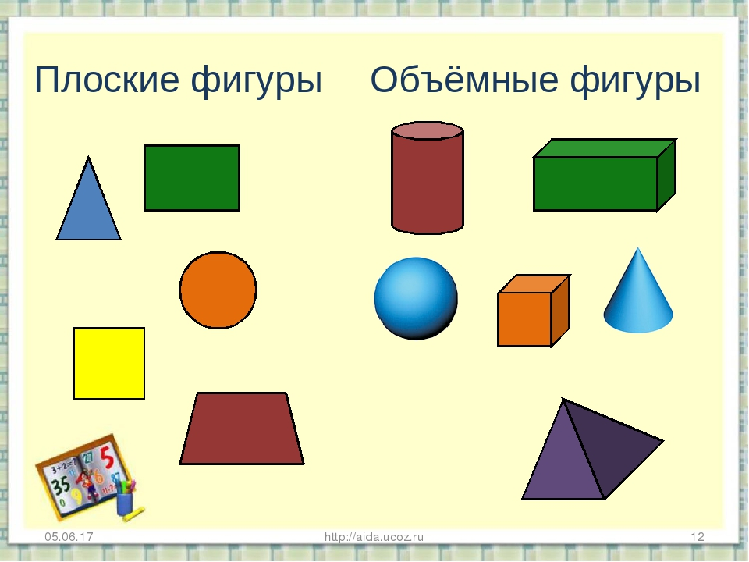

Slide 4




Slide 5

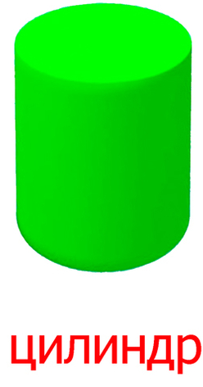


Slide 6
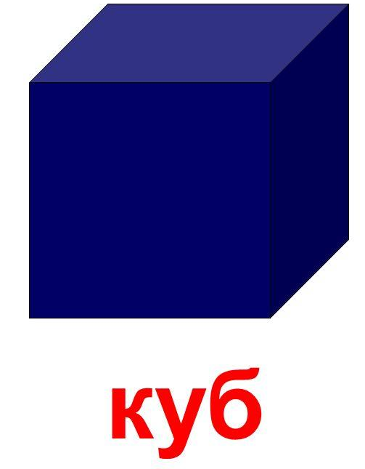


Slide 7



